Slide 1
Профессии
Там, где нет стрелок,
на другой слайд переходить пробелом
или нажимать на белый экран
Составил Хмеленок Николай Павлович

Slide 2
Start
Lehrer
Arbeiter
Fahrer
Arzt
Krankenschwester
Maler

Slide 3
Start
Arzt
Krankenschwester
Maler
Lehrer
Arbeiter
Fahrer

Slide 4
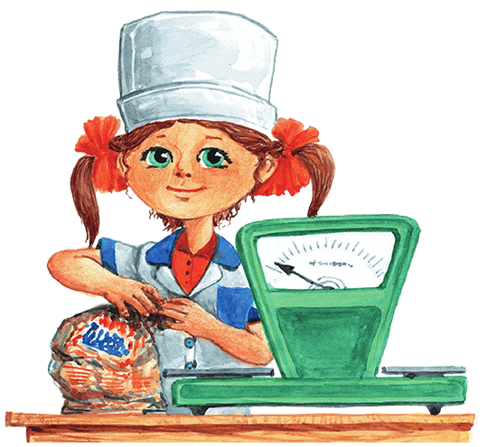
Start
Geschäfts-mann
Bauarbeiter
Buchhalter
Koch
Kellner
Verkäuferin

Slide 5
Start
Koch
Kellner
Verkäuferin
Geschäfts-mann
Bauarbeiter
Buchhalter

Slide 6
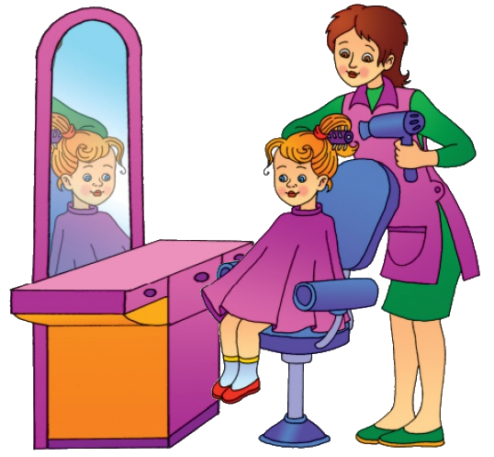
Start
Friseurin
Sängerin
Sekretärin
Seemann
Feuerwehrmann
Flieger

Slide 7
Start
Seemann
Feuerwehrmann
Flieger
Friseurin
Sängerin
Sekretärin

Slide 8
Start
Bibliothekarin
Putzfrau
Busfahrer
Hausfrau
Briefträger
Tierarzt

Slide 9
Start
Hausfrau
Briefträger
Tierarzt
Bibliothekarin
Putzfrau
Busfahrer

Slide 10
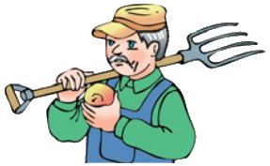
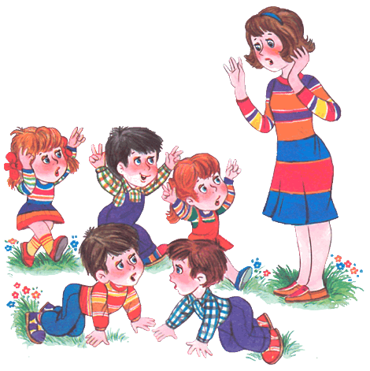
Start
Schauspielerin
Bauer
Programmierer
Kindergärtnerin

Slide 11
Start
Programmierer
Kindergärtnerin
Schauspielerin
Bauer

Slide 12
Покажи, что назвали

Slide 13
Start

Slide 14
Start

Slide 15
Start

Slide 16
Start

Slide 17
Start

Slide 18
Start

Slide 19
Start

Slide 20
Start

Slide 21
Start

Slide 22
Start

Slide 23
Start

Slide 24
Start

Slide 25
Start

Slide 26
Start

Slide 27
Start

Slide 28
Start

Slide 29
Start

Slide 30
Start

Slide 31
Start

Slide 32
Start

Slide 33
Start

Slide 34
Start

Slide 35
Start

Slide 36
Start

Slide 37
Start

Slide 38
Start

Slide 39
Start

Slide 40
Diese Frau
Эта женщина
Dieser Mann
Этот мужчина
Dieses Kind
Это дитя

Slide 41
Эта женщина
Diese Frau
Этот мужчина
Dieser Mann
Это дитя
Dieses Kind

Slide 42
Was ist diese Frau von Beruf?
Кто эта женщина по профессии?
Was ist dieser Mann von Beruf?
Кто этот мужчина по профессии?
Was ist dieses Kind von Beruf?
Кто это дитя по профессии?

Slide 43
Кто эта женщина по профессии?
Was ist diese Frau von Beruf?
Кто этот мужчина по профессии?
Was ist dieser Mann von Beruf?
Кто это дитя по профессии?
Was ist dieses Kind von Beruf?

Slide 44
Составь диалоги.
Was ist diese Frau von Beruf?
Diese Frau ist Friseurin von Beruf.

Slide 45
Составь диалоги.
Was ist dieser Mann von Beruf?
Dieser Mann ist Seemann von Beruf.

Slide 46
Составь диалоги.
Was ist diese Frau von Beruf?
Diese Frau ist Schauspielerin von Beruf.

Slide 47
Составь диалоги.
Was ist dieser Mann von Beruf?
Dieser Mann ist Bauarbeiter von Beruf.

Slide 48
Составь диалоги.
Was ist diese Frau von Beruf?
Diese Frau ist Verkäuferin von Beruf.

Slide 49
Составь диалоги.
Was ist dieser Mann von Beruf?
Dieser Mann ist Arbeiter von Beruf.

Slide 50
Составь диалоги.
Was ist diese Frau von Beruf?
Diese Frau ist Tierarzt von Beruf.

Slide 51
Составь диалоги.
Was ist dieser Mann von Beruf?
Dieser Mann ist Arzt von Beruf.

Slide 52
Составь диалоги.
Was ist diese Frau von Beruf?
Diese Frau ist Kindergärtnerin von Beruf.

Slide 53
Составь диалоги.
Was ist diese Frau von Beruf?
Diese Frau ist Putzfrau von Beruf.

Slide 54
Что пропало?

Slide 55
Start

Slide 56
Start

Slide 57
Start

Slide 58
Start

Slide 59
Start

Slide 60
Start

Slide 61
Start

Slide 62
Start

Slide 63
Start

Slide 64
Start

Slide 65
Start

Slide 66
Start

Slide 67
Start

Slide 68
Start

Slide 69
Start

Slide 70
Start

Slide 71
Start

Slide 72
Start

Slide 73
Start

Slide 74
Start

Slide 75
Start

Slide 76
Start

Slide 77
Start

Slide 78
Start

Slide 79
Start

Slide 80
Start

Slide 81
Start

Slide 82
Start

Slide 83
Start

Slide 84
Start

Slide 85
Start

Slide 86
Start

Slide 87
Start

Slide 88
Start

Slide 89
Start

Slide 90
Start

Slide 91
Start

Slide 92
Start

Slide 93
Start

Slide 94
Start

Slide 95
Start

Slide 96
Start

Slide 97
Start

Slide 98
Start

Slide 99
Start

Slide 100
Start

Slide 101
Start

Slide 102
Start

Slide 103
Start

Slide 104
Start

Slide 105
Start

Slide 106
Start

Slide 107
Start

Slide 108
Start

Slide 109
Start

Slide 110
Start

Slide 111
Start

Slide 112
Start

Slide 113
Start

Slide 114
Start

Slide 115
Start

Slide 116
Start

Slide 117
Start

Slide 118
Start

Slide 119
Start

Slide 120
Start

Slide 121
Start

Slide 122
Start

Slide 123
Start

Slide 124
Start

Slide 125
Start

Slide 126
Start

Slide 127
Start

Slide 128
Start

Slide 129
Start

Slide 130
Start

Slide 131
Start

Slide 132
Start

Slide 133
Start

Slide 134
Start

Slide 135
Start

Slide 136
Start

Slide 137
Start

Slide 138
Start

